Slide 1
------------
VUE
------------

Slide 2
进入软件（拍摄/编辑）

Slide 3
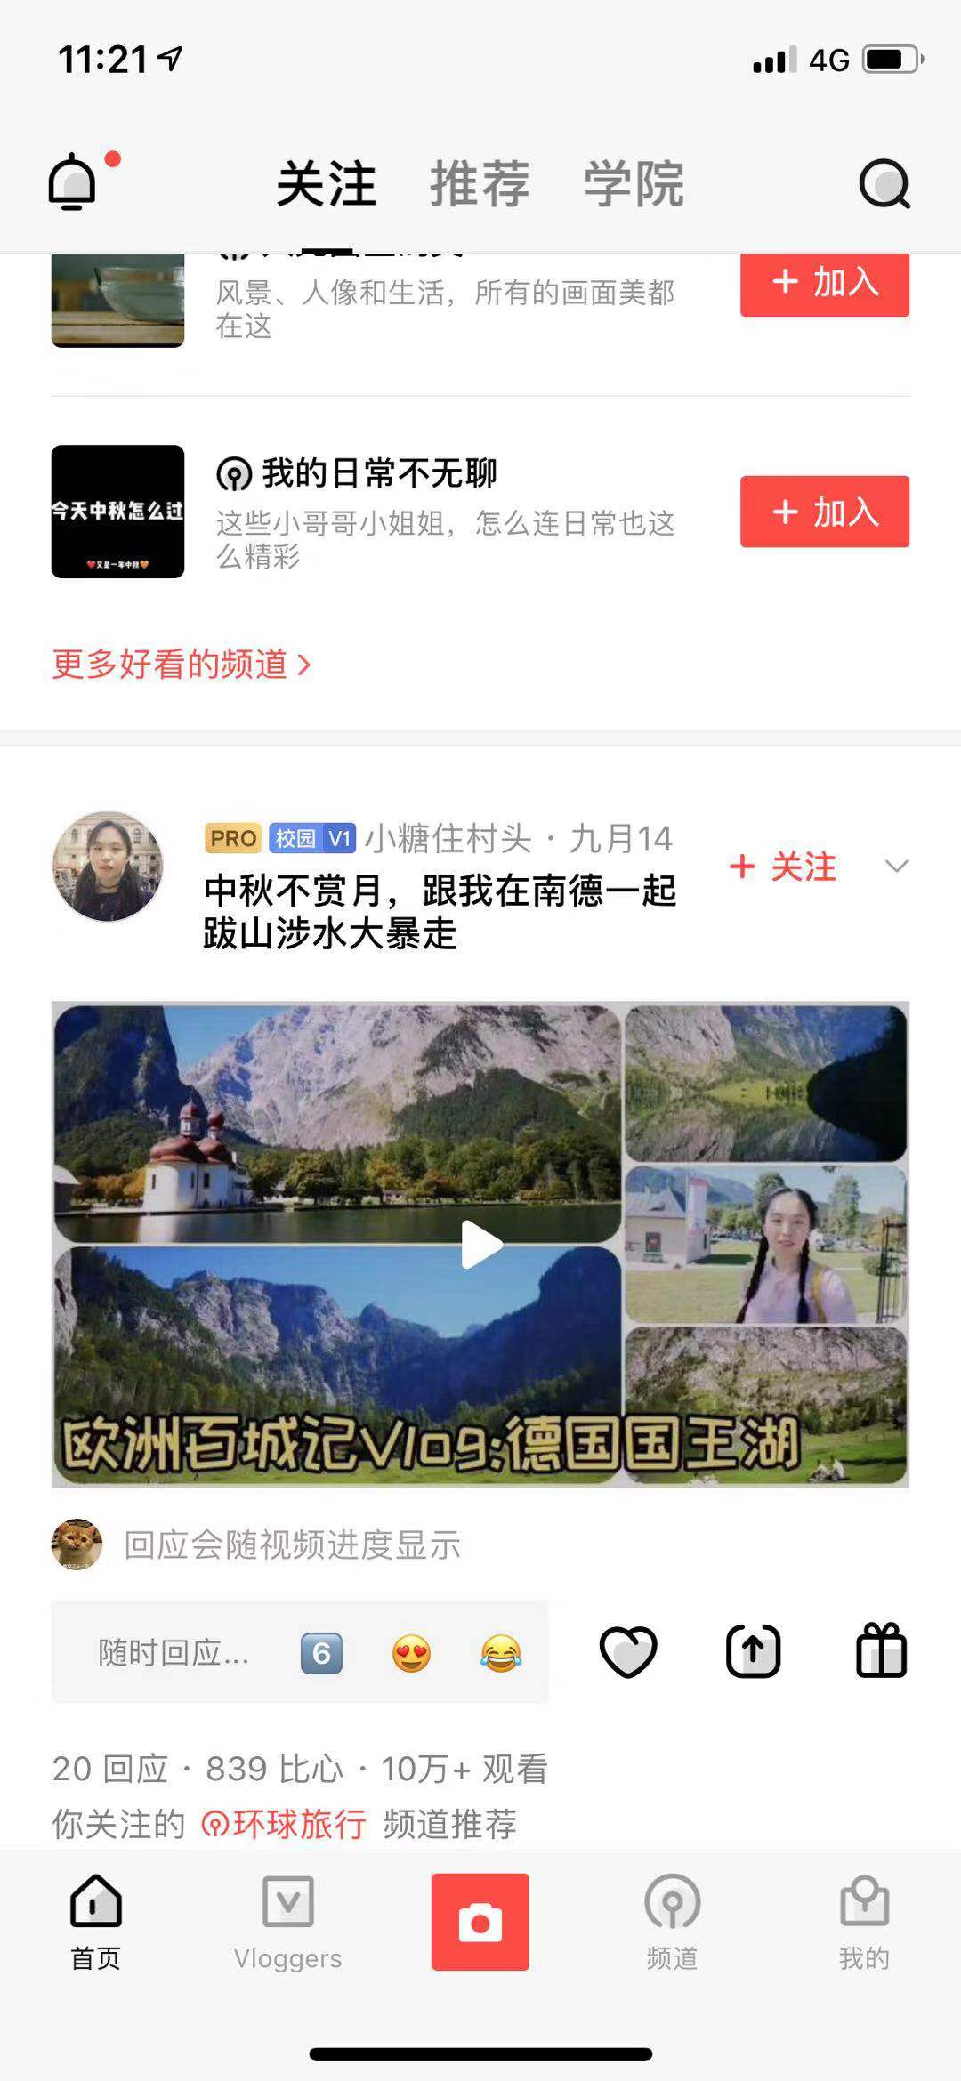
视频博客首页
开始一个新的项目

Slide 4
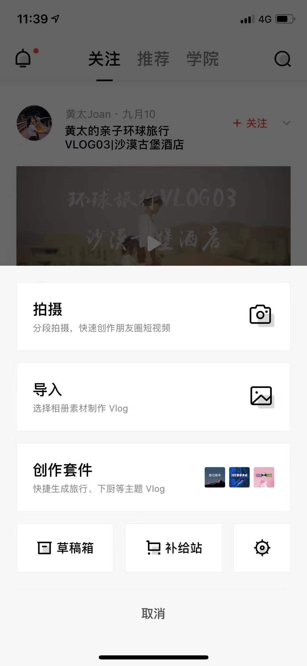
直接拍摄
编辑现有视频
附加及收费功能
不需要操作补给站和设置按钮
编辑一半的视频

Slide 5
直接拍摄视频

Slide 6
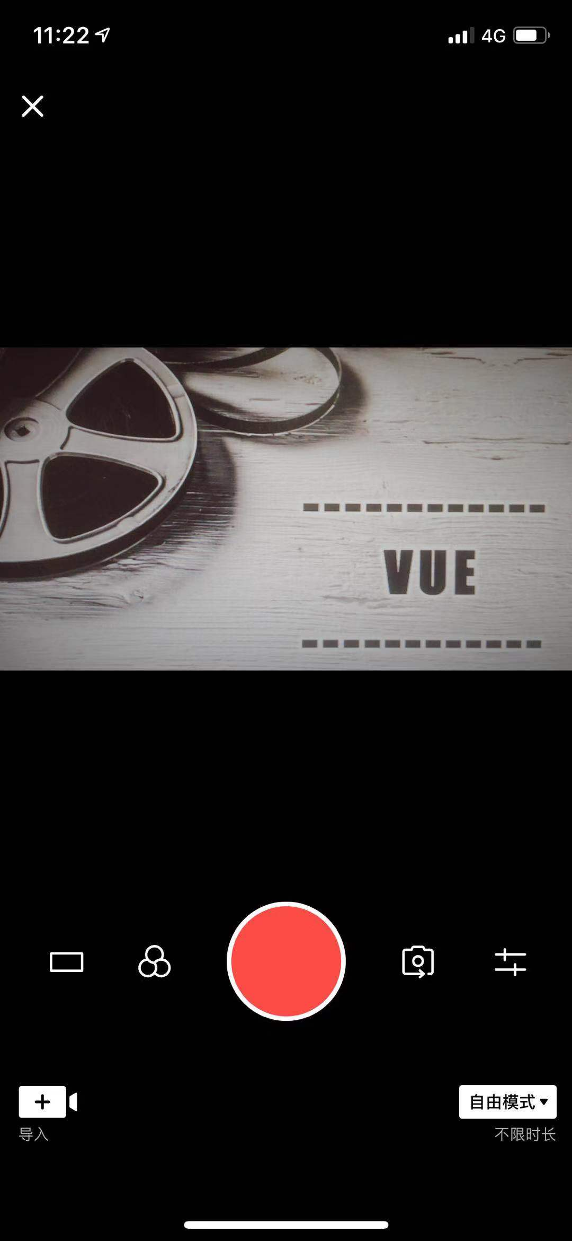
画幅大小 / 滤镜
前后摄像头 / 设置
限制时长拍摄：方便进行微信朋友圈发布

Slide 7
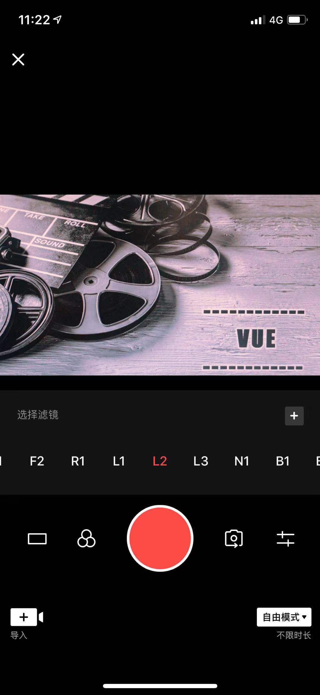
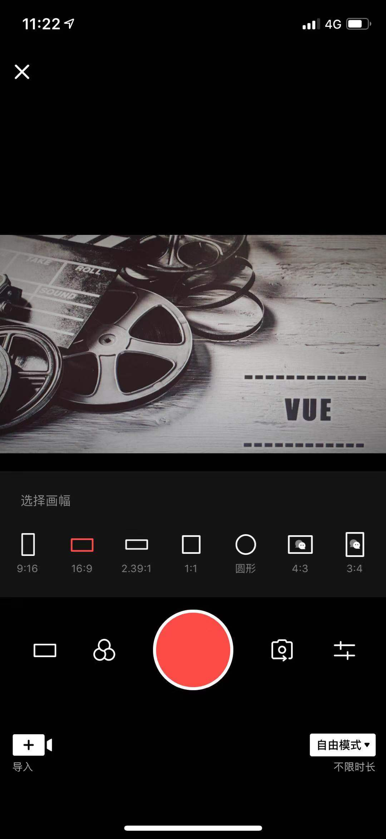
滤镜选择界面
画幅选择界面
滤镜请挑选适合自己创作风格的进行使用
请注意切勿过度曝光
推荐F1 L1
画幅尺寸推荐
16：9
微信视频
可选用3：4
或4：3
圆形画幅也很有意思可以尝试

Slide 8
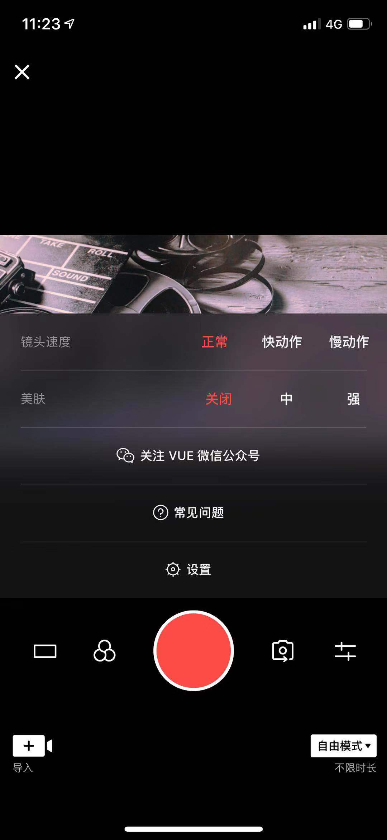
可根据创作需求 选择使用快、慢动作
拍人物可以打开美肤

Slide 9
拍摄软件自带初级防抖功能，平时拍摄让画面更加稳定
也可以借助稳定器、三脚架、或放置于固定台面进行稳定拍摄

Slide 10
视频编辑

Slide 11
进入编辑视频界面

Slide 12
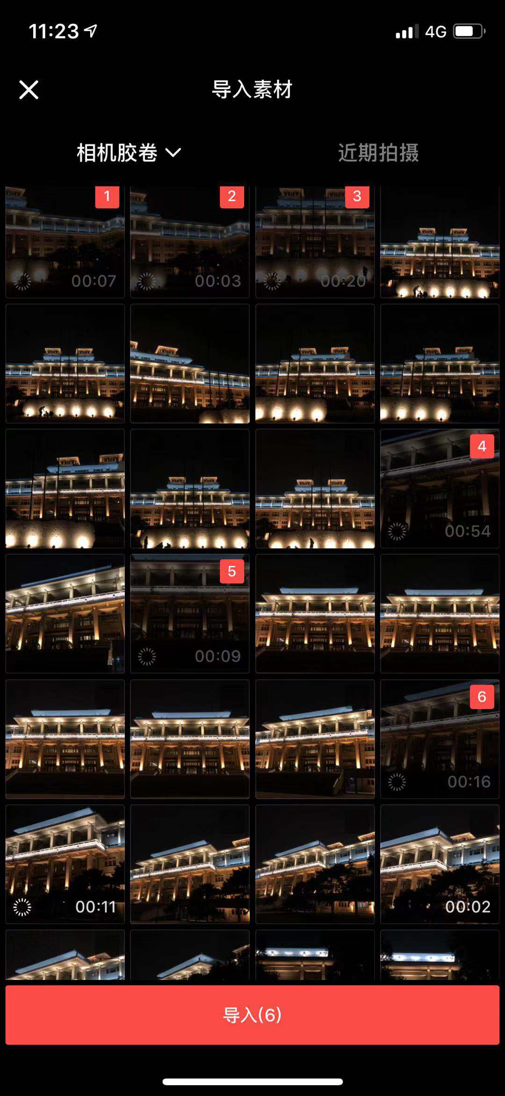
选择需要导入的视频（可多选）
尽可能按照转场顺序选择

Slide 13
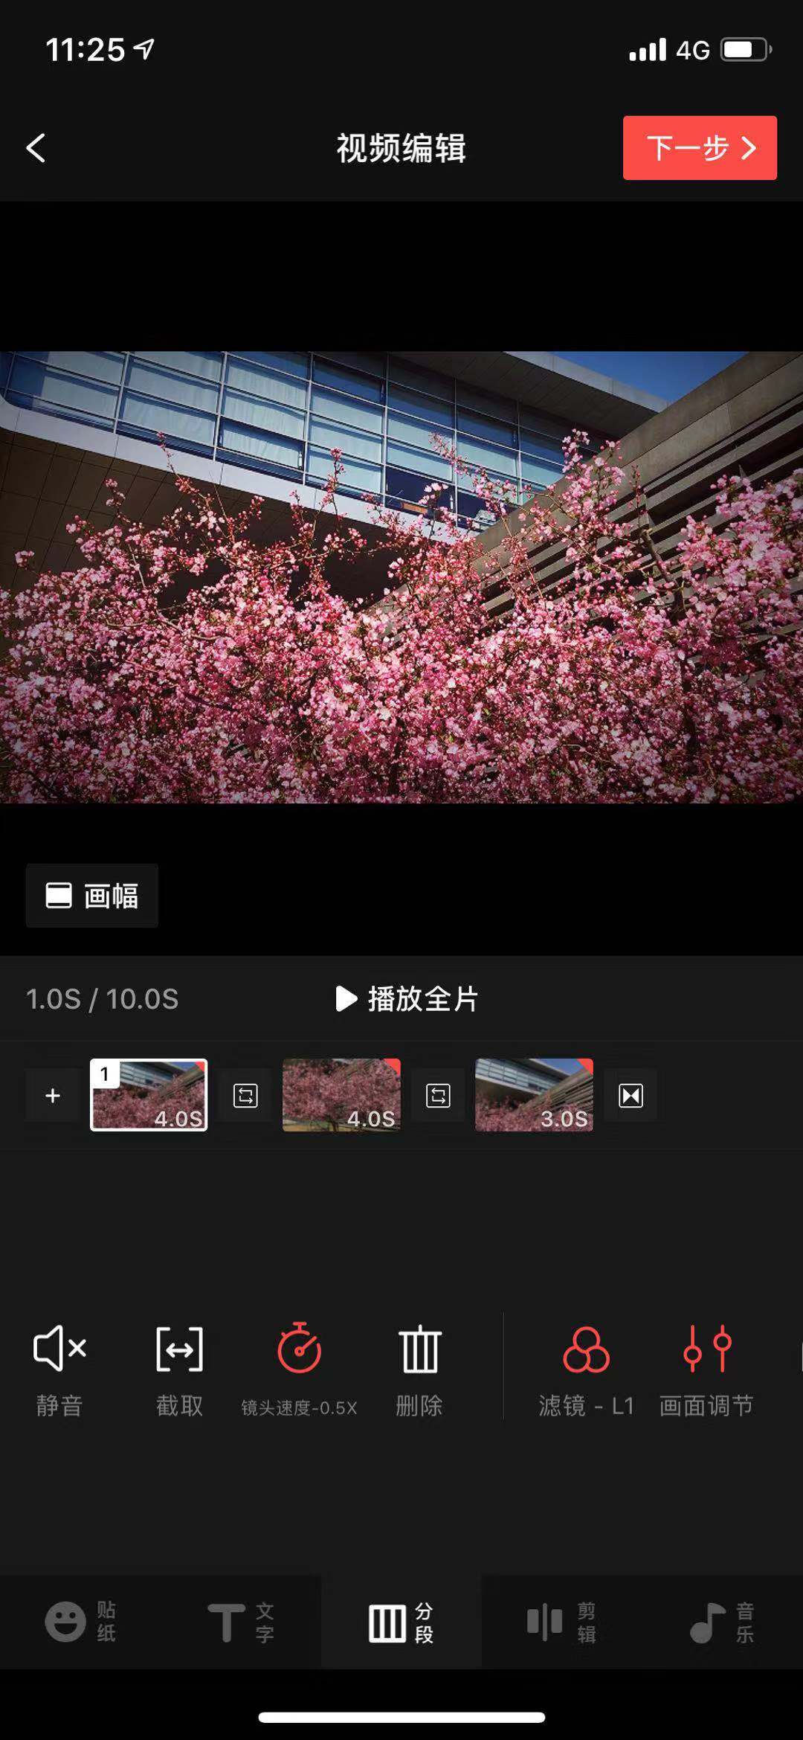
贴纸：自带装饰图片（没啥用）
文字：为视频添加文字（很有用）
分段：分段进行编辑（常用）
剪辑：裁剪视频长短生成片段（常用）
音乐：为视频添加音乐（肯定会用）

Slide 14
静音：片段静音，方便加入背景音乐
截取：在原视频内截取部分画面
镜头速度：调整视频播放的速度
删除：删除当前片段
滤镜：为当前片段添加滤镜
画面调节：修改画面色调色彩曝光饱和度等
美颜：人物变白变瘦
旋转裁剪：裁剪当前视频的画面，改变视频呈现的范围
变焦：为当前视频增加变焦或镜头移动的效果（添加照片后会自动添加）
复制：复制当前片段
分割:将一个片段分割成多个片段
原声增强：增加片段自带声音

Slide 15
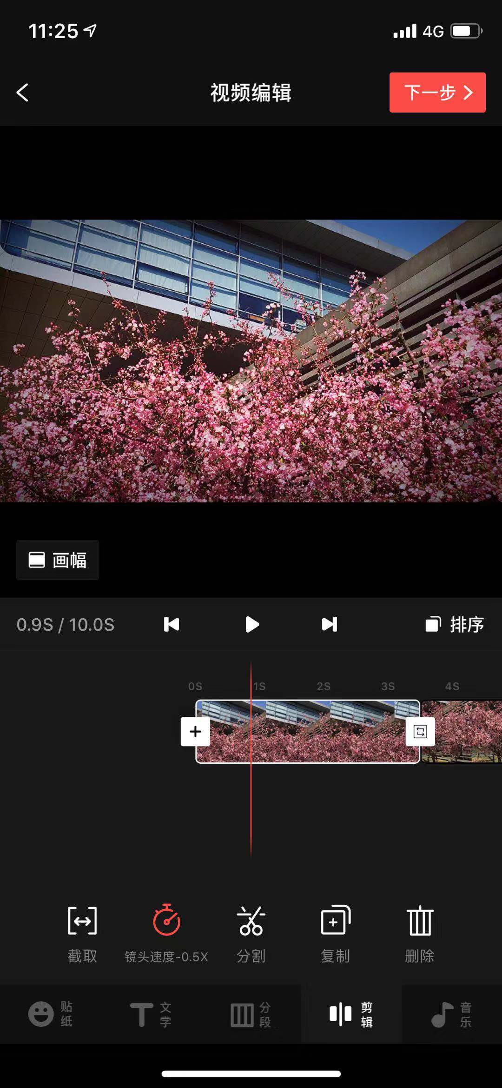
排序：改变视频片段顺序
截取：在原视频中截取片段
镜头速度：将视频变快或变慢
分割：将一个片段变成多个片段
复制：复制当前片段
删除：删除当前片段

Slide 16
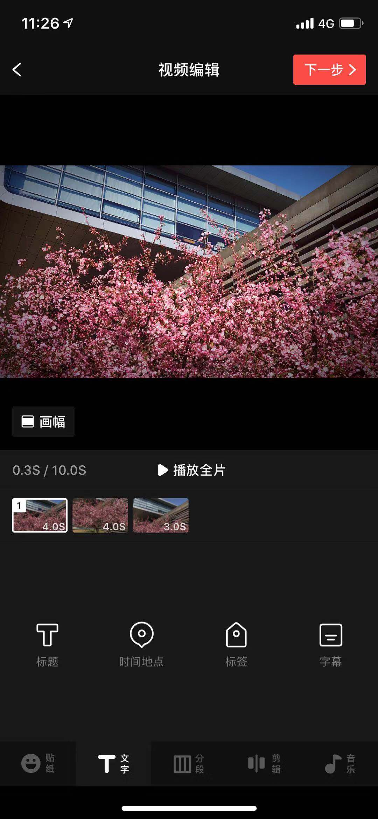
标题：增加一个大标题
时间地点：增加一个显示时间地点的字母
标签：增加一个小标签图标
字幕：在视频下方增加字幕

Slide 17
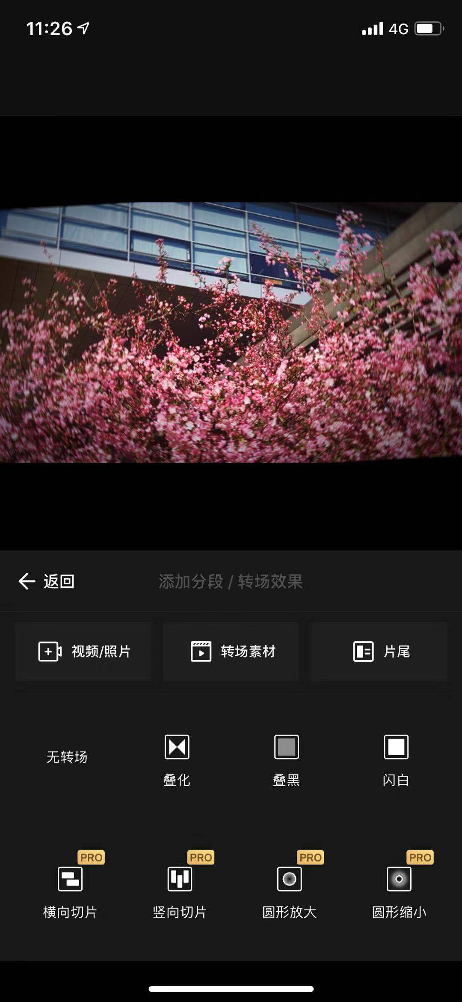
视频照片：添加新的视频或者照片
转场素材：添加一个单色的图片
片尾：增加一个片尾字幕
叠化、叠黑、闪白等：效果各不一样的转场
PRO标志的为收费效果不需要使用
点击片段前后的“+”可添加转场

Slide 18
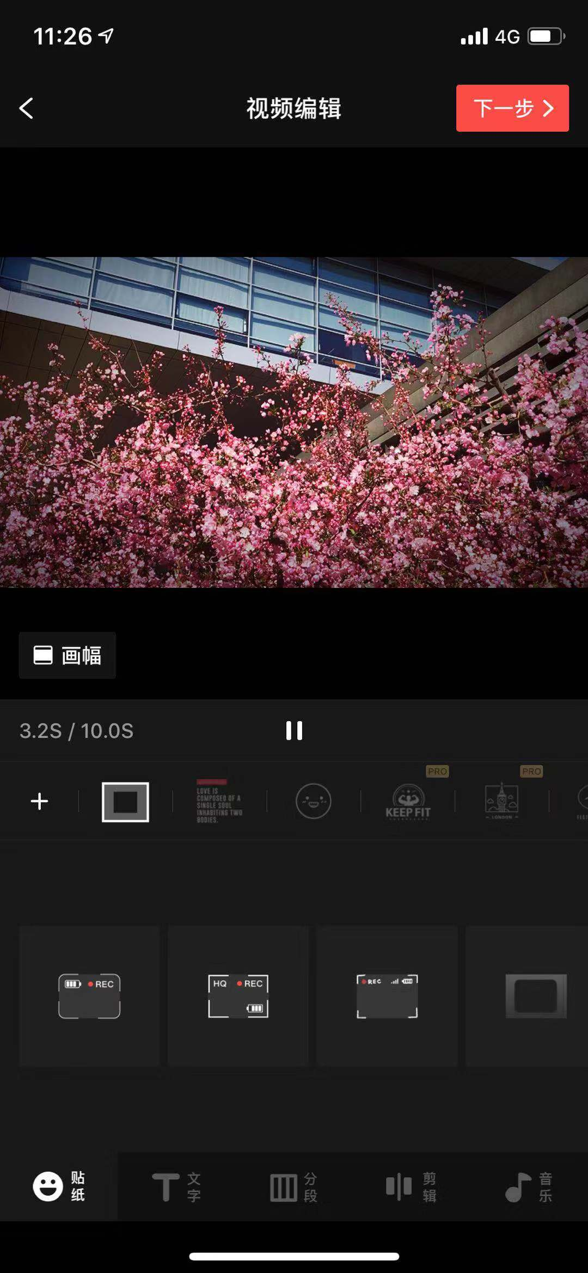
可以添加各种效果的视频贴纸
可以尝试但不做推荐

Slide 19
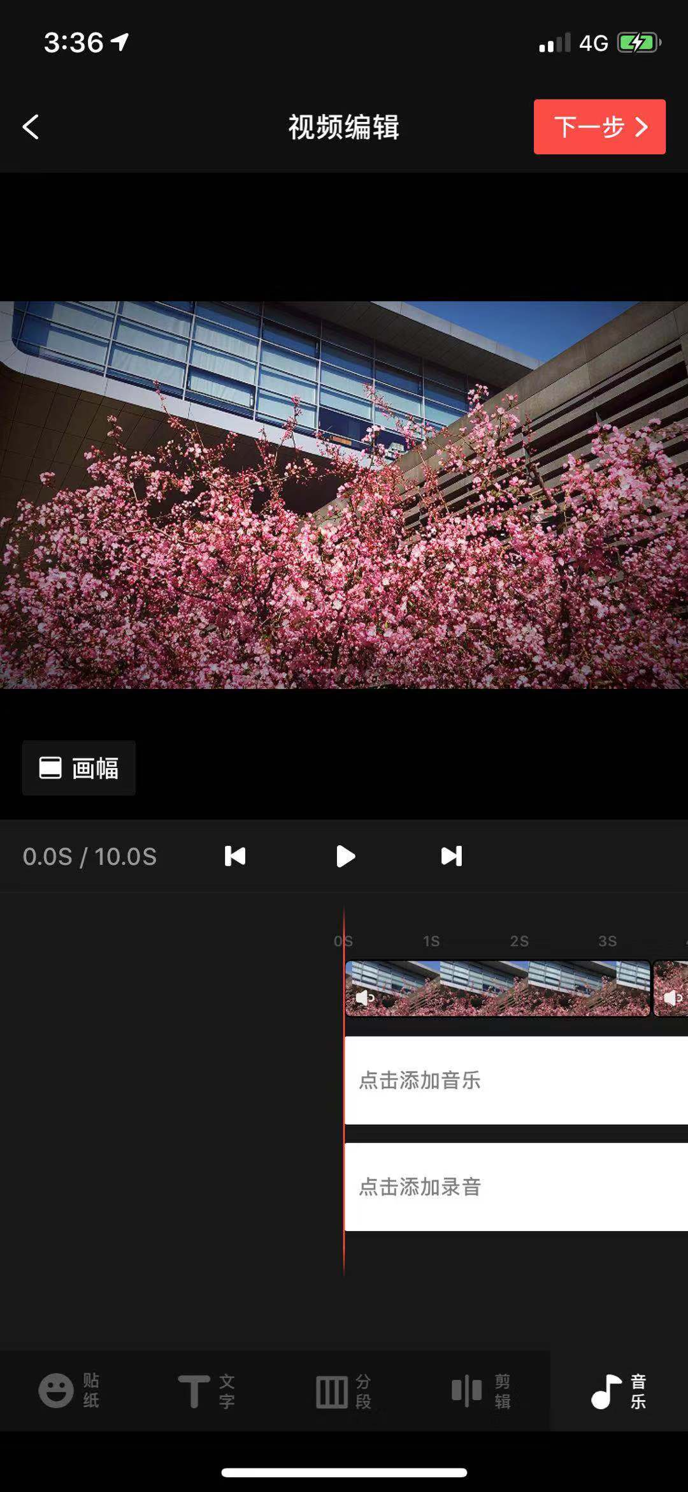
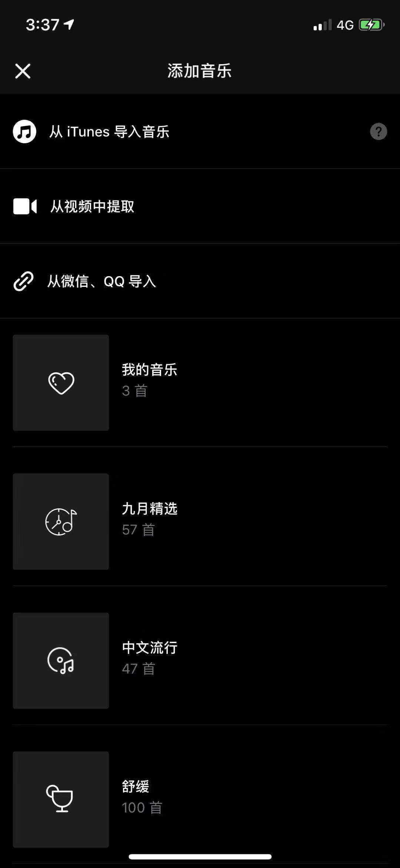
通常情况下选择软件自带音乐即可
需要下载
多种方式添加音乐或即可进行录音

Slide 20
点击三个小点选择仅保存到相册
“保存并发布”需要注册账号，不推荐使用发布的功能
仅使用“仅保存到相册”即可
选择仅保存到相册
未完成可以存入草稿

Slide 21
补给站和草稿箱

Slide 22
草稿箱：草稿箱内是暂时保存的，未完成编辑的视频文件
补给站：提供软件的收费项目，并不需要购买任何补给
（但免费的可以尝试）

Slide 23
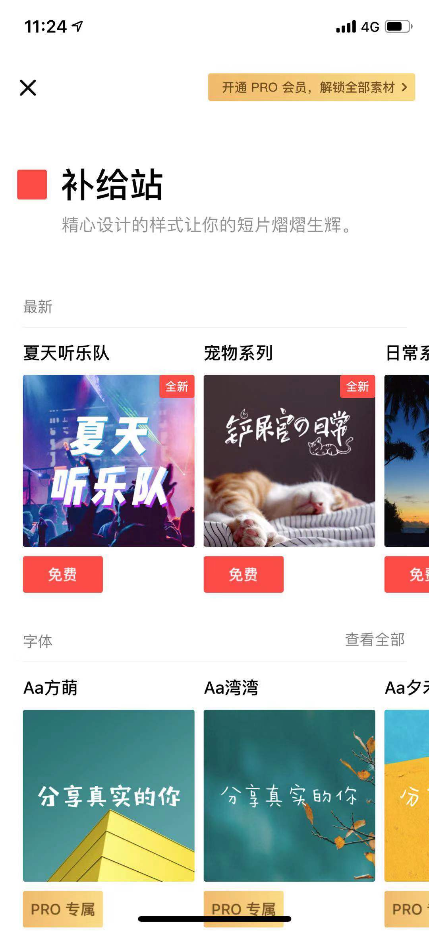
补给站中含有软件更新的音乐素材、字体素材等等
其中免费的可以进行尝试
若不是免费（pro标志）
便无需进行购买！

Slide 24
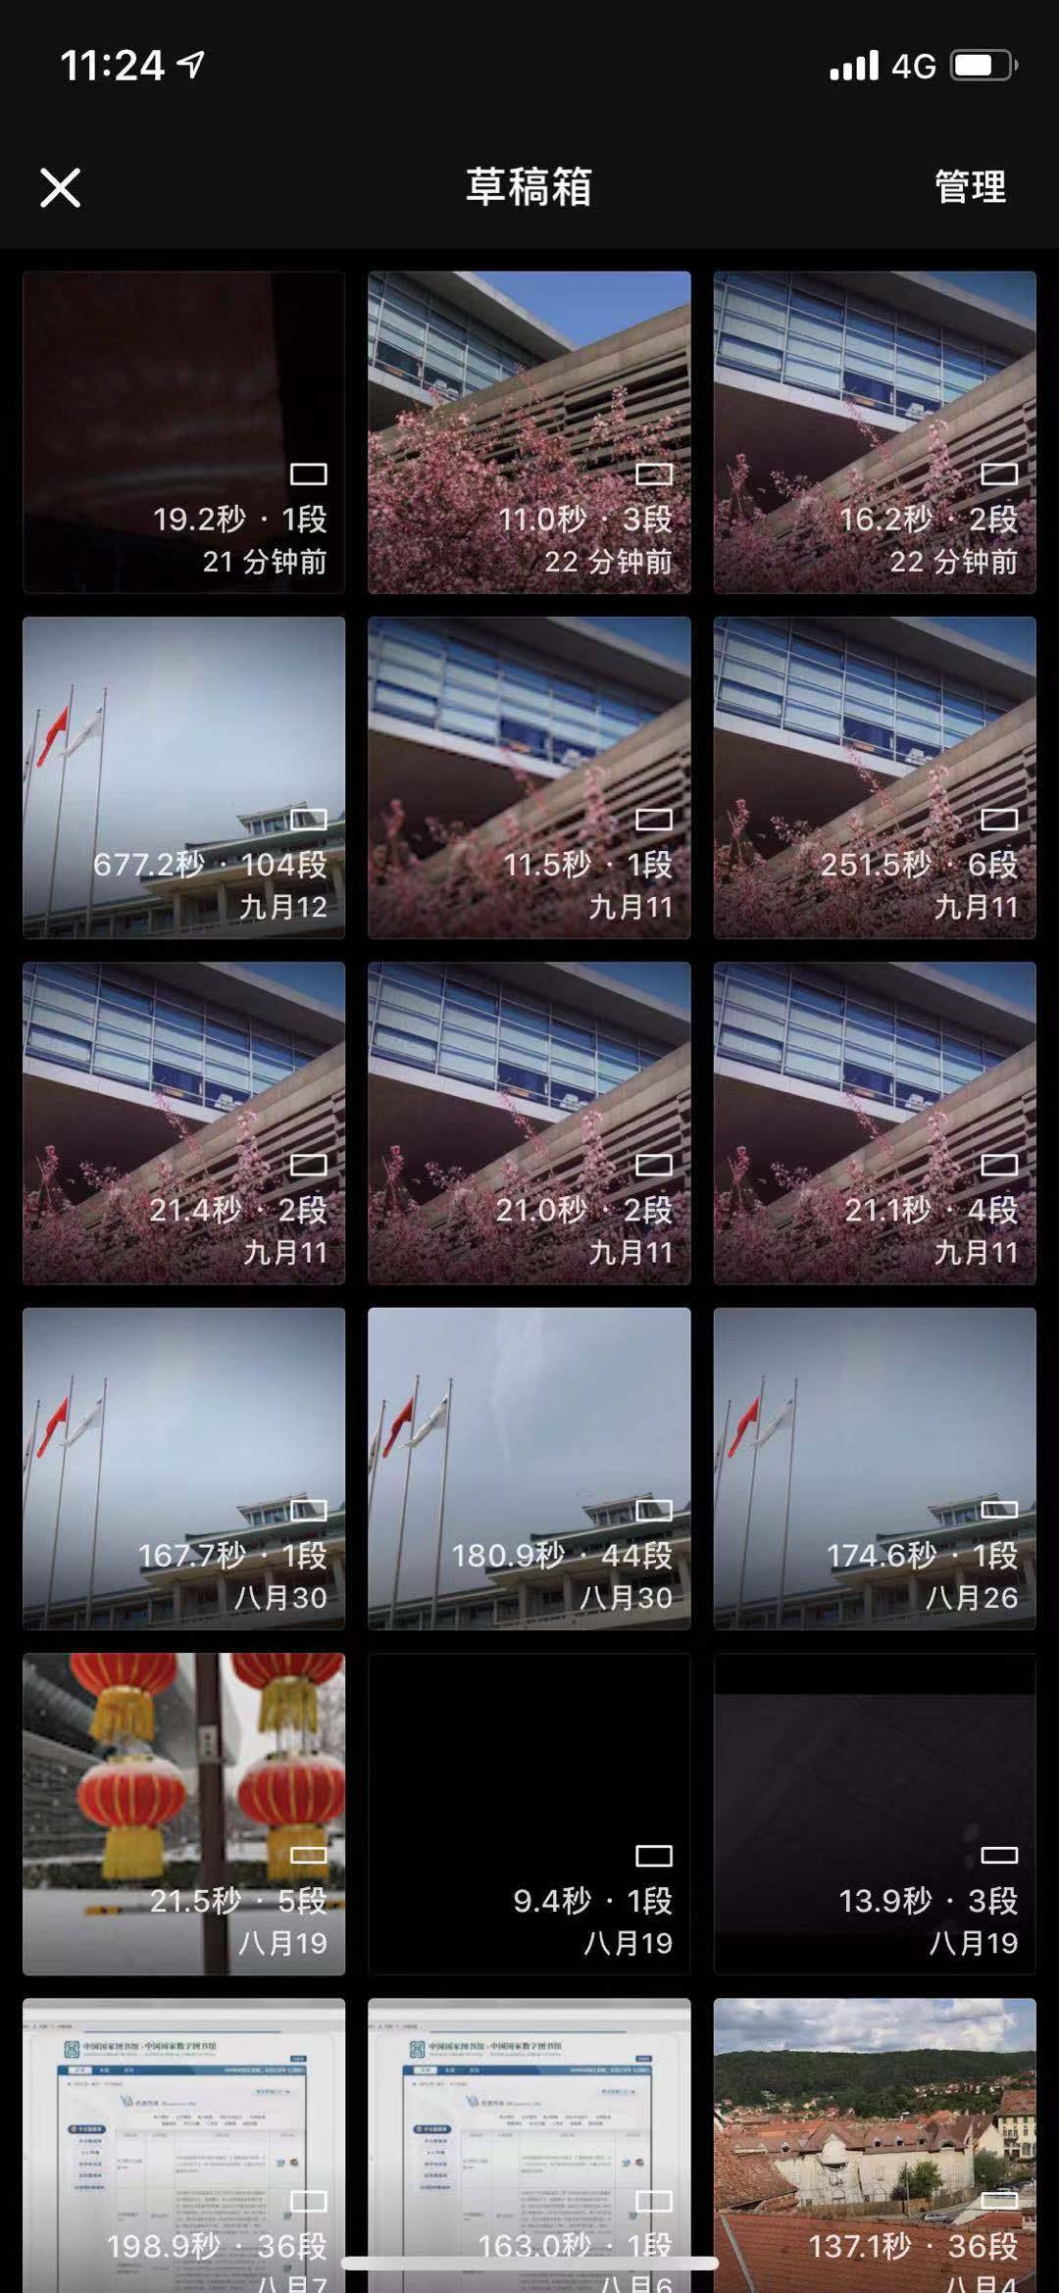
草稿箱内是编辑中的视频文件
在完成后可以进行删除避免占用手机空间

Slide 25
构思为先
角度志尚
多拍多用
自成一格

